Slide 1
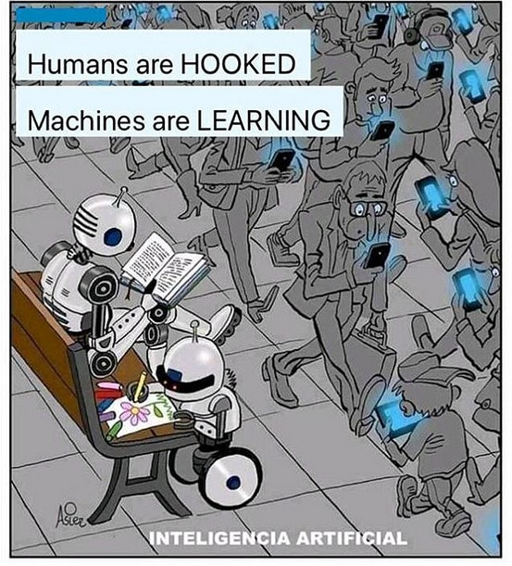
Generalidades de Ciencia de Datos

Slide 2
Objetivo de esta clase
Definir que es la Ciencia de Datos (DC)
El enfoque de Machine Learning (ML)
¿Por qué usar Python en CD?

Slide 3
Definición de Ciencia de Datos

Slide 4
¿Qué es DC?
DC es la ciencia de extraer información importante sobre grandes y complejas cantidades de datos (big data)
Esta ciencia combina diferentes campos de estudio utilizando herramientas de la Estadística y Ciencias de la Computación, para interpretar los datos con fines de toma de decisions.

Slide 5
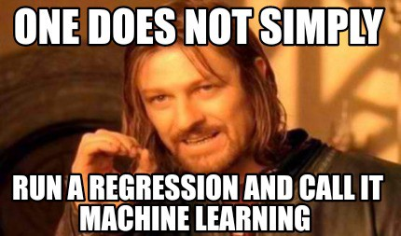
¿Cómo abordar un problema de DC?
CRISP-DM (Cross Industry Standard Process for Data Mining) es un modelo estándar abierto del proceso de mineria de datos que describe los enfoques comunes que utilizan los expertos en minería de datos.
Es el modelo analítico más usado.

Slide 6
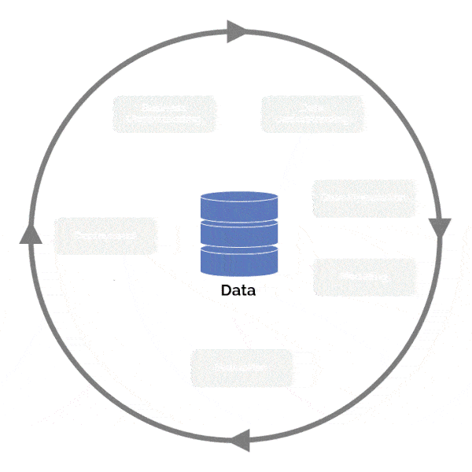

CRISP-DM

Slide 7

Business understanding
Understanding business requirements
Analyzing supporting information
Converting to a Data Mining problem
Preparing a preliminary plan

Slide 8
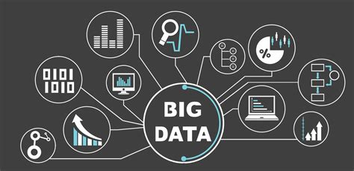
Data understanding
Data collection
Data properties
Quality

Slide 9

Data preparation
Final dataset selection
Preparing the data

Slide 10

Data preparation

Slide 11
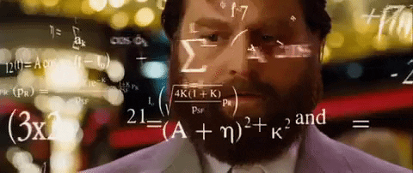
Modelling
Model selection and creation
Model testing plat
Parameter tuning/testing

Slide 12

Evaluation
Evaluate how the model is performing related to business goals
Make a final decision to deploy or not

Slide 13
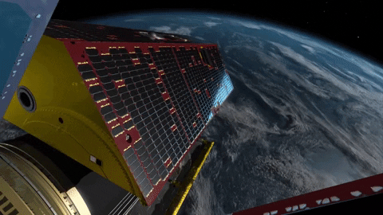
Deployment
Planning deployment
Maintenance and monitoring
Final report
Project review

Slide 14
El enfoque de Machine Learning

Slide 15
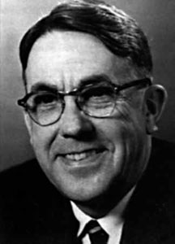

¿Qué es ML?
ML es la ciencia (y arte) de programar algoritmos que puedan aprender de patrones dados los datos
Es el campo de studio que permite a las computadoras aprender sin explicitamente programar los patrones (Arthur Samuel)
Un programa de computadora se dice que aprende de la experiencia E con respect a la tarea T y una medida de desempeño P, si su desempeño sobre T es medido usando P, y mejora con E (Tom Mitchell)

Slide 16
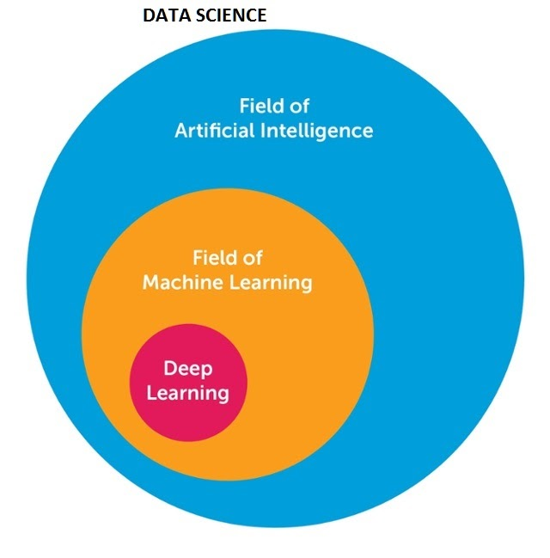

Slide 17
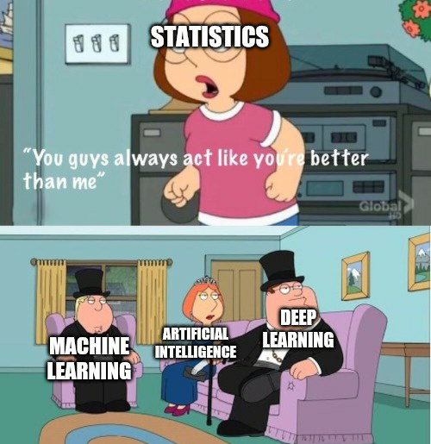
Ciencia de Datos vr Estadística
Estadística (Preocupados por ”de donde viene”)
Dada una muestra, ¿Qué tan seguros estamos sobre las características de su distribución?
Medir aleatoridad de manera analítica
Ciencia de Datos (preocupados por el “que más viene”)
Dada una muestra, ¿Qué tan seguros podemos sobre predecir otras muestras?
Predecir muestra de manera analítica

Slide 18
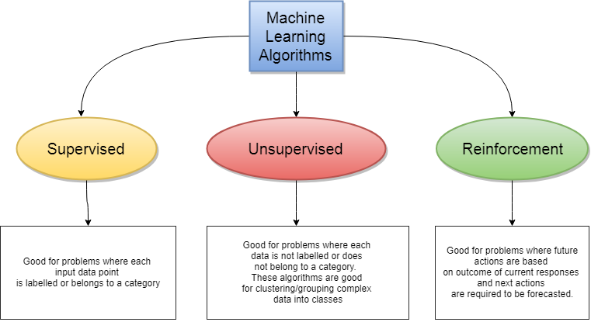
Sabores de ML

Slide 19
¿Por qué usaremos Python?

Slide 20
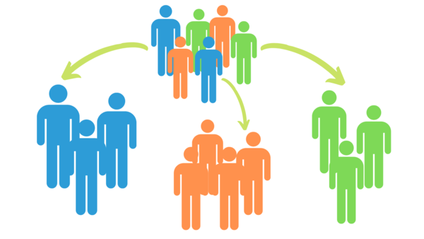

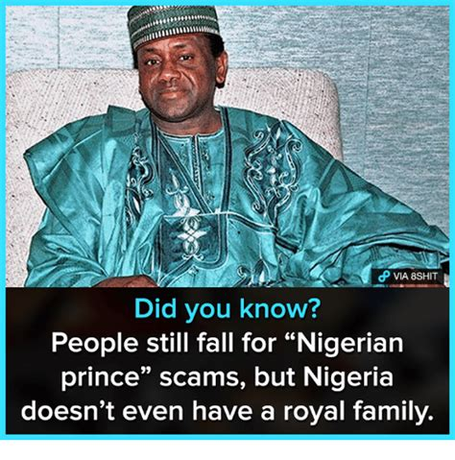
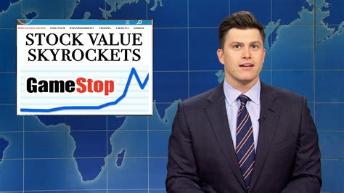

Algunos problemas que resuelve ML
Segment customers and find the best marketing strategy for each group.
Recommend products for each client based on what similar clients bought.
Detect which transactions are likely to be fraudulent.
Forecast next year’s revenue.
Search engine

Slide 21
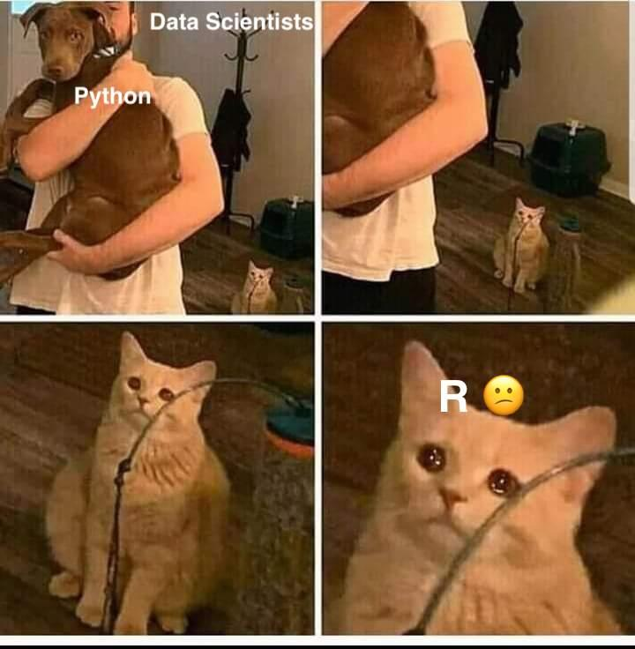

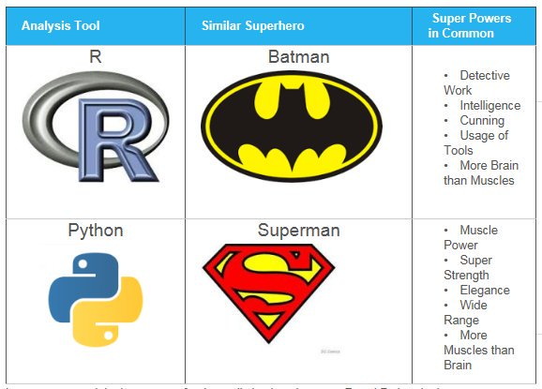
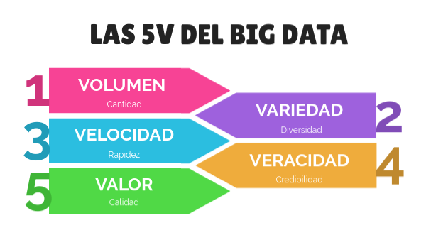
¿Qué lenguaje utilizar para ML?

Slide 22
Que vimos en esta clase
Definir que es la Ciencia de Datos (DC)
El enfoque de Machine Learning (ML)
¿Por qué usar Python en CD?

Slide 25
Title and Content Layout with Chart

Slide 26
Title and Content Layout with Chart

Slide 27
Two Content Layout with Table
First bullet point here
Second bullet point here
Third bullet point here
Class | Group A | Group B
Class 1 | 82 | 95
Class 2 | 76 | 88
Class 3 | 84 | 90

Slide 28
Two Content Layout with Table
First bullet point here
Second bullet point here
Third bullet point here
Class | Group A | Group B
Class 1 | 82 | 95
Class 2 | 76 | 88
Class 3 | 84 | 90

Slide 29
Two Content Layout with SmartArt
Group A
Task 1
Task 2
Group B
Task 1
Task 2
Group C
Task 1
First bullet point here
Second bullet point here
Third bullet point here

Slide 30
Two Content Layout with SmartArt
Group A
Task 1
Task 2
Group B
Task 1
Task 2
Group C
Task 1
First bullet point here
Second bullet point here
Third bullet point here

Slide 31
Two Content Layout with SmartArt
Group A
Task 1
Task 2
Group B
Task 1
Task 2
Group C
Task 1
First bullet point here
Second bullet point here
Third bullet point here

Slide 32
Two Content Layout with SmartArt
Group A
Task 1
Task 2
Group B
Task 1
Task 2
Group C
Task 1
First bullet point here
Second bullet point here
Third bullet point here

Slide 33
Add a Slide Title - 1

Slide 34
Add a Slide Title - 2

Slide 35
Add a Slide Title - 3

Slide 38
Evolution game

Slide 39
Add a Slide Title - 4

Slide 40
Add a Slide Title - 5

